Slide 1



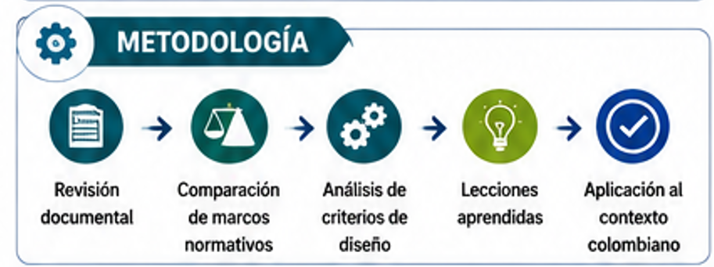
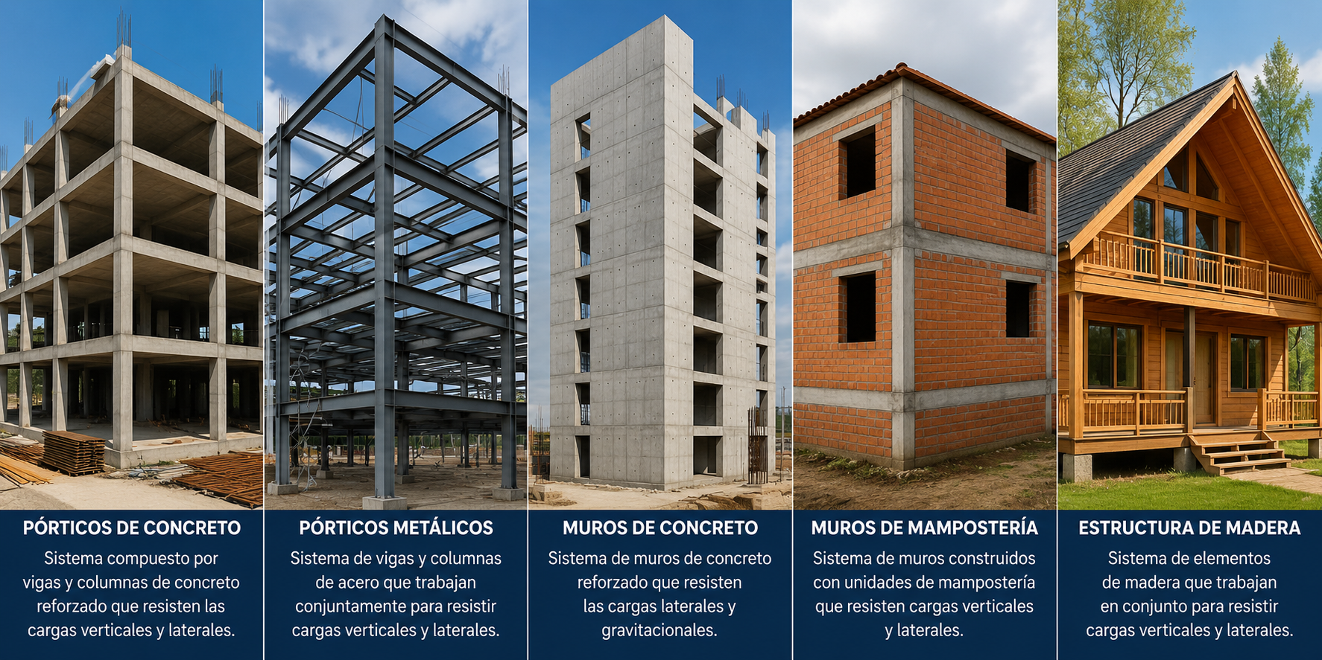
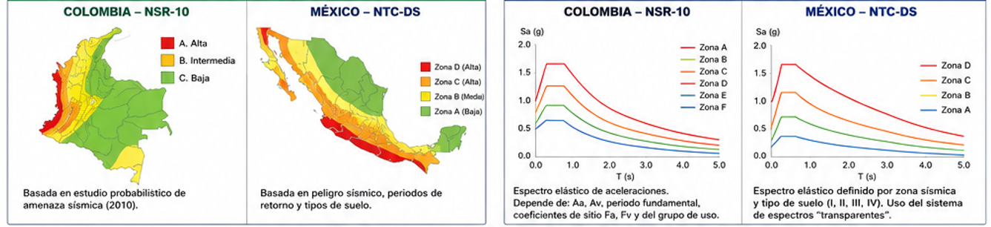
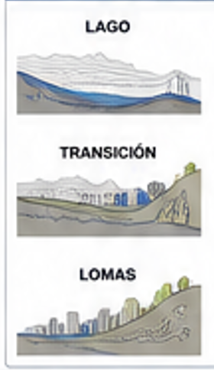

Evolución de la Ingeniería Sismoresistente
Comparación Normativa entre México y Colombia
David Francisco Martínez Padilla / Especialización en Estructuras / dfmp.Ingenieria@gmail.com
Resumen:
Desde la perspectiva de la Ingeniería Sismoresistente se evalúa la evolución de las Norma Colombiana NSR - 10 y la Norma Mexicana NTC – DS. Identificando diferencias y similitudes, además de lecciones aprendidas desde sus aplicaciones, enfocadas a crear planes de mejora en el Diseño Estructural en Colombia, por medio de la Experiencia Académica de la Misión Internacional en Ciudad de México.
Objetivo General
Analizar la Evolución Normativa de la Ingeniería Sismoresistente en Colombia y México con el propósito de identificar oportunidades en el fortalecimiento del Diseño Estructural Colombiano.
Objetivos Específicos:
Identificar eventos sísmicos que impulsaron al la evolución de las Normas en ambos países.
Comparar los principales criterios normativos en el Diseño Sismoresistente adoptados en Colombia y México.
Evaluar lecciones y buenas practicas aprendidas durante la Misión Académica en Ciudad de México ara su aplicación en Colombia. .
Oportunidades de Mejora
Fortalecer la Actualización y Aplicación de Criterios Normativos.
Proyectar la Microzonificación Sísmica de las Ciudades y Regiones
Promover el Diseño Sismoresistente Basado en Desempeño
Optimizar la Supervisión Técnica y Control de Calidad de las Obras
Fortalecer la proyección y cooperación académica internacional
Aplicación en Colombia
Observación directa de obras de infraestructura en sus Zona de Alta Amenaza Sísmica (México),
Identificación de Buenas Practicas de Procesos Constructivos y de Diseño Estructural
Adquirir y Transferir Formación Técnica al contexto del Diseño y la Construcción en Colombia,
Fortalecimiento de la Academia a través del Intercambio de conocimientos a nivel internacional.
Problema y Pertinencia:
Colombia y México altamente propensos a las amenazas sísmicas lo que los ha llevado ser muy riguroso en la creación y aplicación de sus reglamentos
Sin embargo, sus entornos geológicos, normativos e históricos presentan grandes diferencias, lo que induce a la pertinacia de identificar practicas con criterio técnico en pro de fortalecer el Diseño Estructural en Colombia.
Evolución Historica Normativa
Colombia NSR – 10 1983: Terremoto de Popayán 1984: Primer Reglamento (CCCSR – 84 1987: Ley 400 1998: Reglamento NSR – 98 2010: Reglamento NSR – 10 2017: Inicia Actualización de la NSR – 10 | México NTC – DS 1957: Terremoto de 1957 1976: Avance de NTC Sismorresistentes 1985: Terremoto de 1985 (Actualización) 2004: Actualización Integral al la NTC – DS 2017: Sismo de 2017 (Revisión y Mejoras) 2020: Actualización a la NTC – DS
Sistemas Estructurales Permitidos
Colombia NSR - 10 Pórticos y Muros en Concreto Reforzado Sistemas Duales y Combinados Mampostería Estructural y Confinada Estructuras de Acero Estructuras en Madera y Guadua | México NTC Pórticos en Concreto Reforzado y Acero Sistemas Duales y Sistemas Especiales Mampostería Estructural y Confinada Estructuras de Acero Estructuras en Madera
Marco Normativo Vigente
Colombia NSR - 10 Ley 400 de 1997 Decreto 926 de 2010, Decreto 945 de 2017 Reglamento Sismoresistente NSR – 10, Incluyendo sus 11 Títulos (a al K) Decretos y sus Modificaciones | México NTC Reglamento Sismorresistentes de Ciudad de México (RC – CDMX) Normas Técnicas Complementarias para Diseño Sismoresistente (NTC – DS) Normas NTC (Distintos Materiales)
Microzonificación Sísmica
México tiene como Parámetro Base de La Norma NTC – DS, la Microzonificación Sísmica.
Colombia tiene avances lentos en Microzonificación Sísmica en Ciudades como Medellín Manizales y Bucaramanga. Siendo Bogotá, la única ciudad de Colombia que cuenta con este insumo técnico.
Comparación de criterios de Diseños Según Normativas
Aspecto Técnico | Colombia NSR – 10 | México NSTC – DS
Filosofía de Diseño | Estados Limites (Repotencia / Desempeño | Estados Limites Y Diseño Basado en Desempeño
Amenaza Sísmica | Probabilística (Periodo de Retorno: 475 a 2475 años | Probabilística (Periodo de Retorno: 475 a 2475 años
Zonas Sísmicas | 3 Zonas (Baja – Media – Alta) | 4 zonas (A – B – C – D), según Riesgo Sísmico
Perfiles de Suelo | 5 Perfiles de Suelo: A – B – C – D – E | 4 Perfiles o Tipos (I = Roca) a (IV = Blandos)
Espectros de Diseño | Se define según: Aa, Av, Fa, Fv e I | Se define según Zona Sísmica (Factor (Rw)
Grupo de Importancia | I = (1,0, 1,1, 1,5 o 2,0), según Grupo de Uso | I = (1,0, 1,3 o 1,5), según Grupo de Uso
Métodos de Análisis | FHE, Modal Espectral, Tiempo Historia, No Lineal | FHE, Modal Espectral, Tiempo Historia, No Lineal
Irregularidades | Planta – Altura – Ausencia de Redundancia | Planta y Altura
Ductilidad (Demanda) | Baja (DMI) – Intermedia (DMO) – Alta (DES) | Alta (D) – Media (DM) – Baja (DB)
Derivas | (0,05 a 1,00) % según Sistema Estructural | 0,03 a 2,00) % según Sistema Estructural
Diseño por Capacidad | Columna Fuerte / Viga Débil | Diseño por Capacidad (Rotulas Plásticas)
Elementos No Estructurales | Titulo A, Capitulo A,9, y Complementarios | NTC Requisitos de Detallado
Cimentaciones | Titulo H, Titulo C y Complementarios | NTC Cimentaciones y Control de Licuefacción
Rehabilitación | Titulo I y Titulo J | NTC Responsabilidades de Obra
Supervisión y calidad | Titulo A, Capitulo A,10 y sus Complementarios | NTC Reforzamiento Estructural Post Sismo
Conclusiones
Tanto la Norma NSR–10 como la Norma NTC–DS se enfocan en fortalecer sus Fundamentos técnicos y estar en Actualización Constante.
La Microzonificación incorporada por México, permite la elaboración de Espectros de Diseño más detallados, especialmente para Suelos Blando.
En Colombia los Análisis Probabilísticos para la Categorización de las Zonas Sísmicas genera mayor incertidumbre y flexibilidad en las Regiones del país.
Tanto la Norma NSR–10 como la Norma NTC–DS poseen gran similitud en los Criterio de Diseño por Capacidad, Ductilidad y en el Control de Desplazamientos.
El Análisis Comparativo de las Normas de Diseño y Construcción Sismoresistente permite socializar, conocer y fortalecer los debidos procesos en pro de la ejecución de obras de calidad en Centro y Suramérica.
Referencias:
Asociación Colombiana de Ingeniería Sísmica. (2010). Reglamento Colombiano de Construcción Sismo Resistente NSR-10. AIS.
Gobierno de la Ciudad de México. (2017). Normas Técnicas Complementarias para Diseño por Sismo. Gaceta Oficial de la Ciudad de México.
Gobierno de la Ciudad de México. (2020). Reglamento de Construcciones para la Ciudad de México. Gaceta Oficial de la Ciudad de México.
Ministerio de Ambiente, Vivienda y Desarrollo Territorial. (2010). Decreto 926 de 2010. Reglamento Colombiano de Construcción Sismo Resistente NSR-10.
Sociedad Mexicana de Ingeniería Sísmica. (2020). Comentarios a las Normas Técnicas Complementarias para Diseño por Sismo. SMIS.

